Slide 1








Chào mừng thầy cô và các em đến với môn Toán

Slide 2
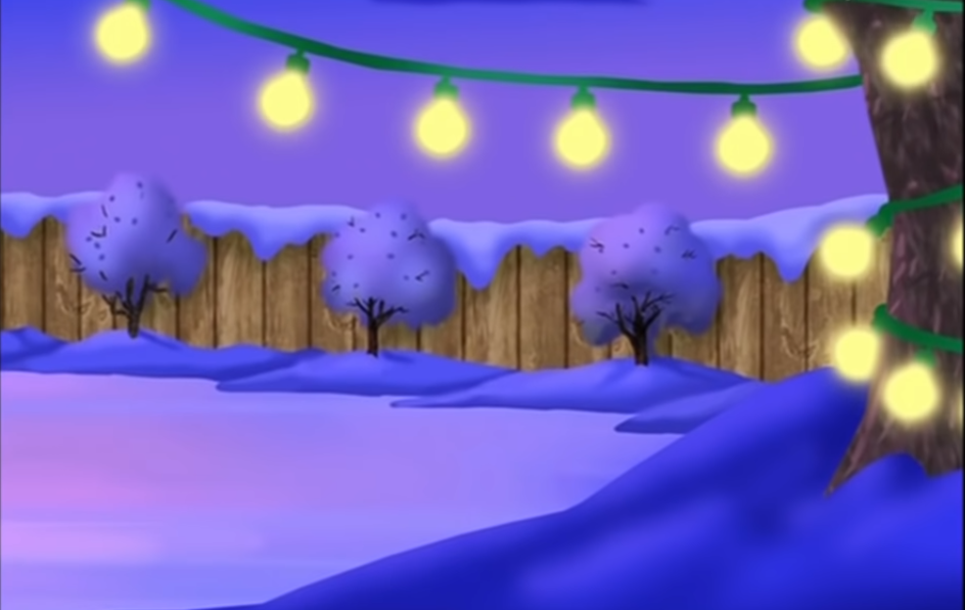






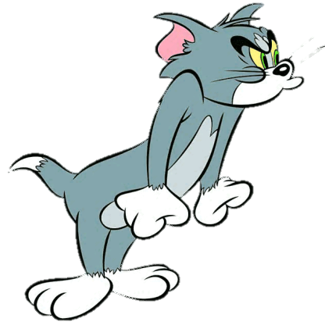

BÀI MỚI

Slide 3


2 x 8 = ?
16

Slide 4

5 x 7 = ?
35

Slide 5
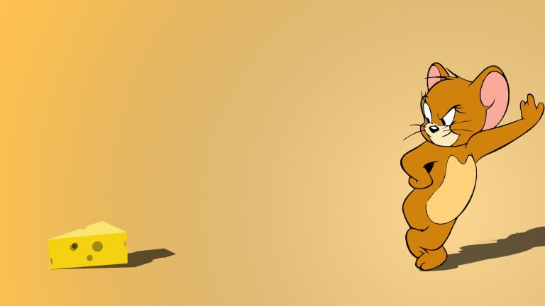
4 x 6 = ?
24

Slide 6
26 + 15 = ?
41

Slide 7
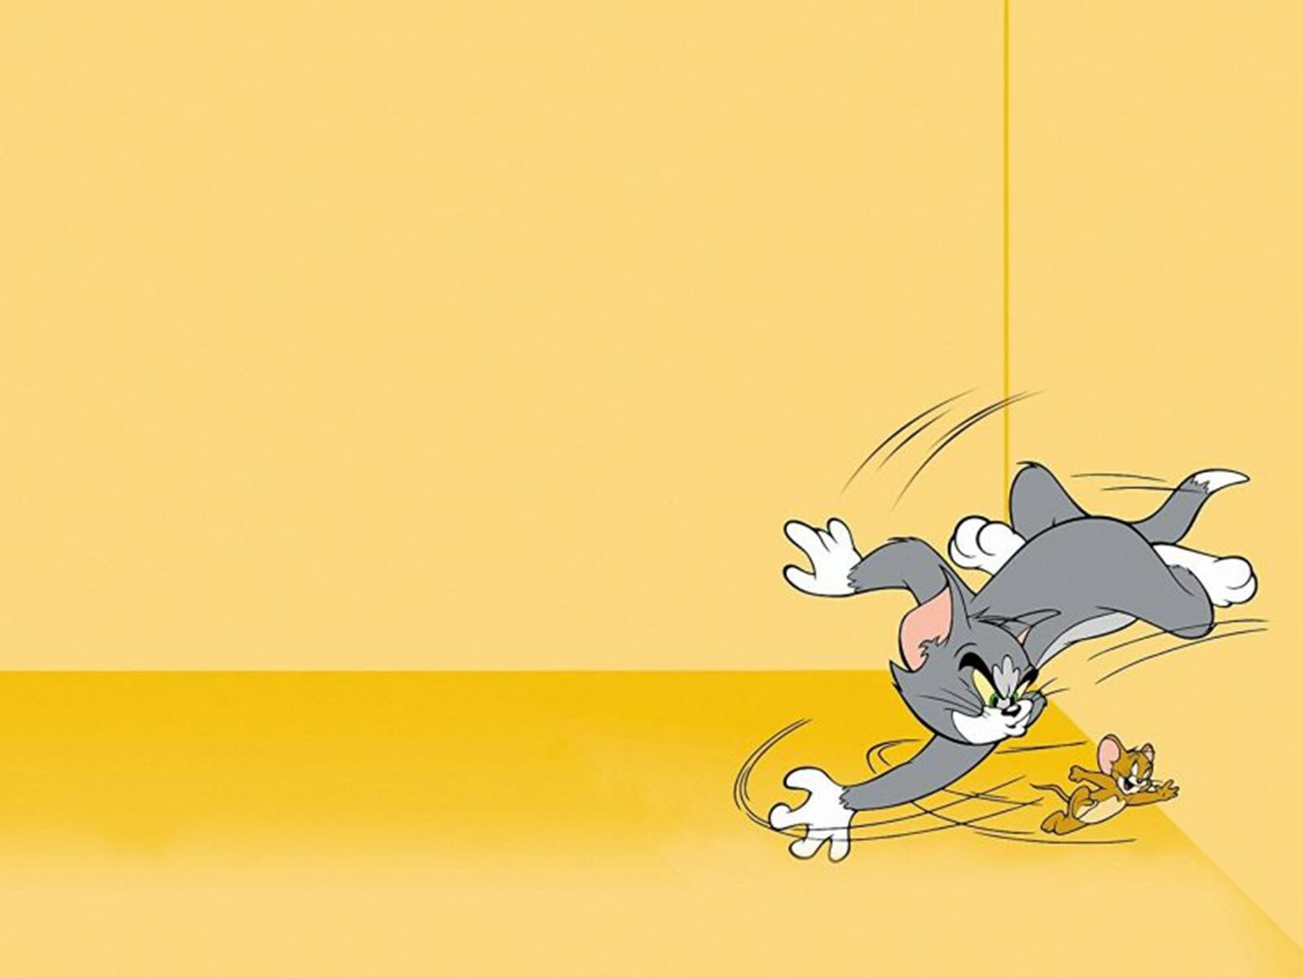
48 + 32 = ?
80

Slide 8
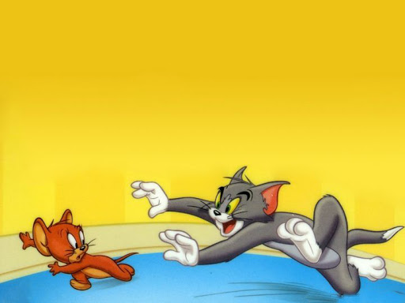
71 – 26 = ?
45

Slide 9
5 x 5 = ?
25

Slide 10
40 : 5 = ?
8

Slide 11
15 : 5 = ?
3

Slide 12
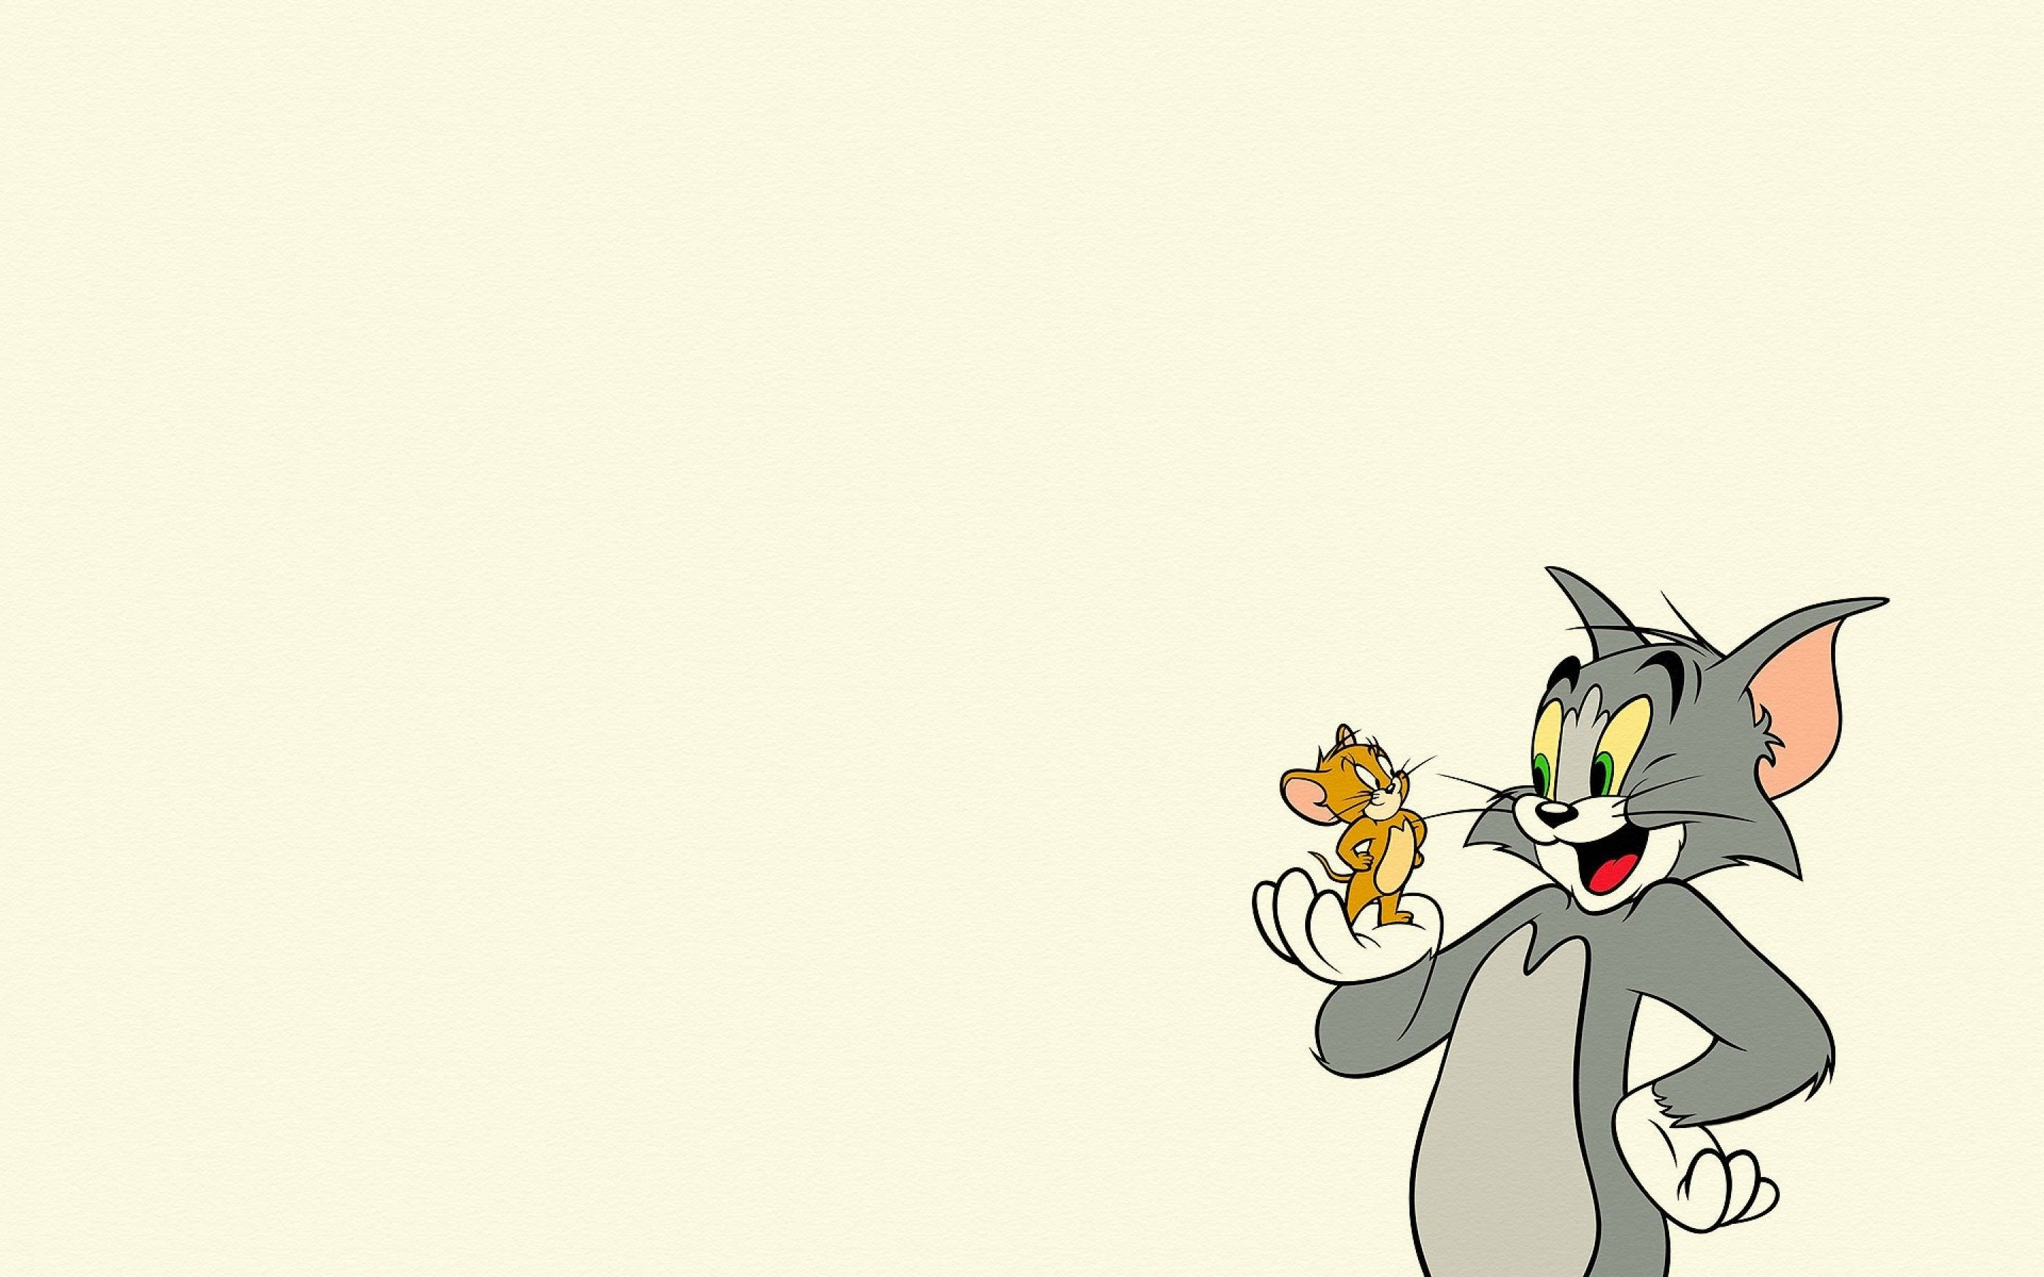
18 : 2 = ?
9

Slide 13
CHỦ ĐỀ 10
CÁC SỐ TRONG PHẠM VI 1000
BÀI 48: Đơn vị, chục, trăm, nghìn

Slide 14
Tiết 1

Slide 15




01
KHÁM PHÁ

Slide 16



Đã đủ 100 miếng sô-cô-la chưa nhỉ?
Một thanh sô-cô-la bẻ được 10 miếng
………
1
2
3
4
10
………
1 chục
10
2 chục
20
3 chục
30
4 chục
40
10 chục
100

Slide 17

1 trăm
100
2 trăm
200
3 trăm
300
10 trăm
1000
10 trăm bằng
1 nghìn

Slide 18
02
HOẠT ĐỘNG

Slide 19
1
Số?
7
100
70
500

Slide 20




90
200
600

Slide 21
1000

